Slide 1
Презентация
Герои любимых сказок. Аппликация из бросового материала.

Slide 2
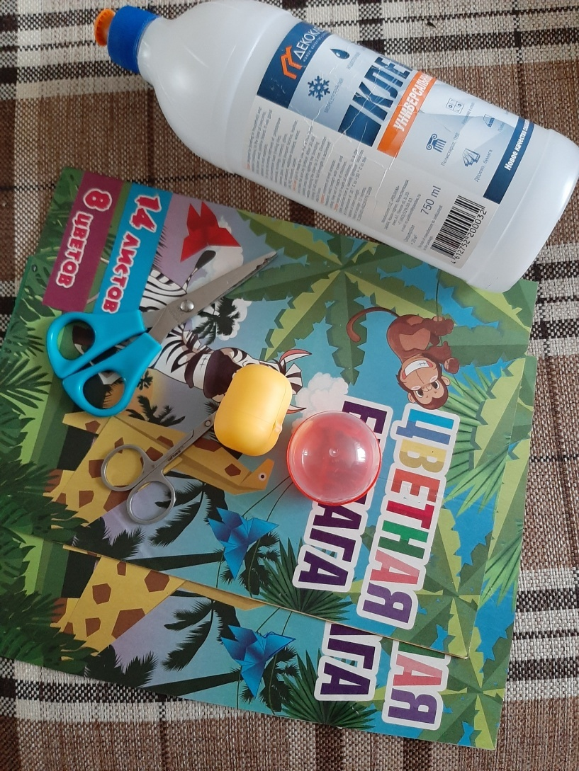
Цель: Совершенствовать умения в работе с цветной бумагой и бросовым материалом.
Необходимые материалы:
Цветная бумага
Ножницы
Клей титан или горячий пистолет
Пластмассовые коробочки от киндер сюрприза или от бахил

Slide 3
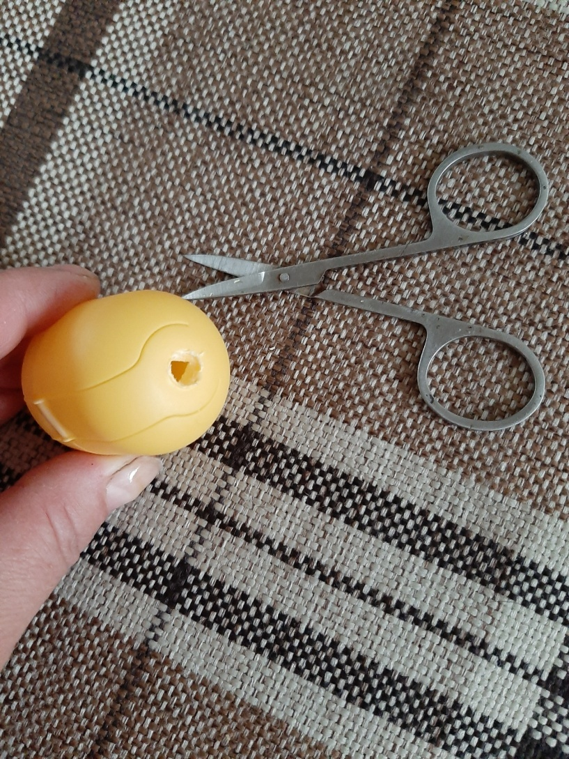
Этап 1
Возьмем в руки коробочку от киндер сюрприза и сделаем отверстие ножницами или гвоздем.
Наша поделка будет служить украшением обычного простого карандаша.

Slide 4
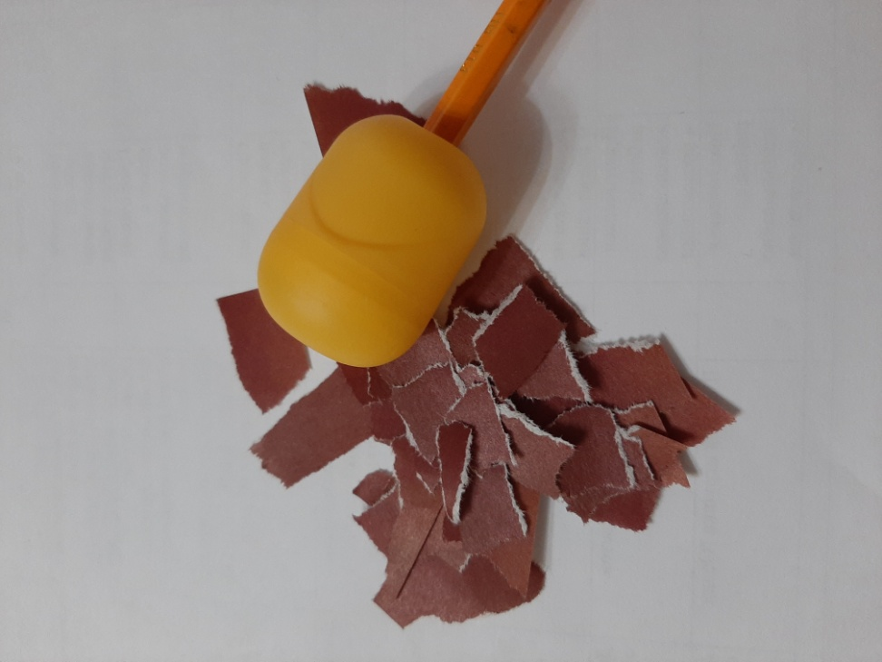
Этап 2
Наденем коробочку на карандаш.
Выбираем героя любой сказки и подбираем цвет.
Я буду делать медведя, поэтому возьму коричневый цвет.
Бумагу нужно порвать на кусочки.

Slide 5
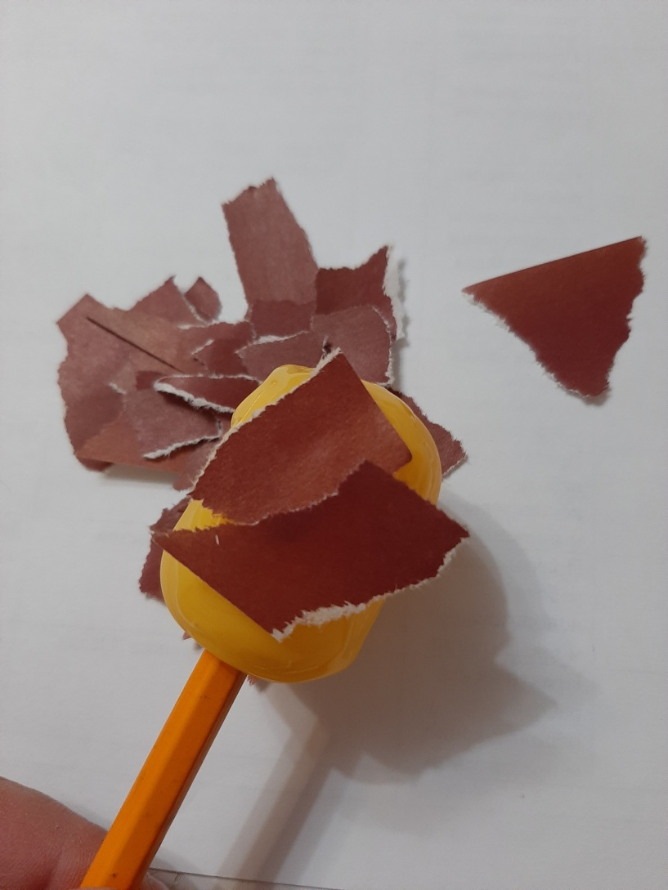
Этап 3
Наносим клей на коробочку и приклеиваем на нее порванные кусочки.

Slide 6
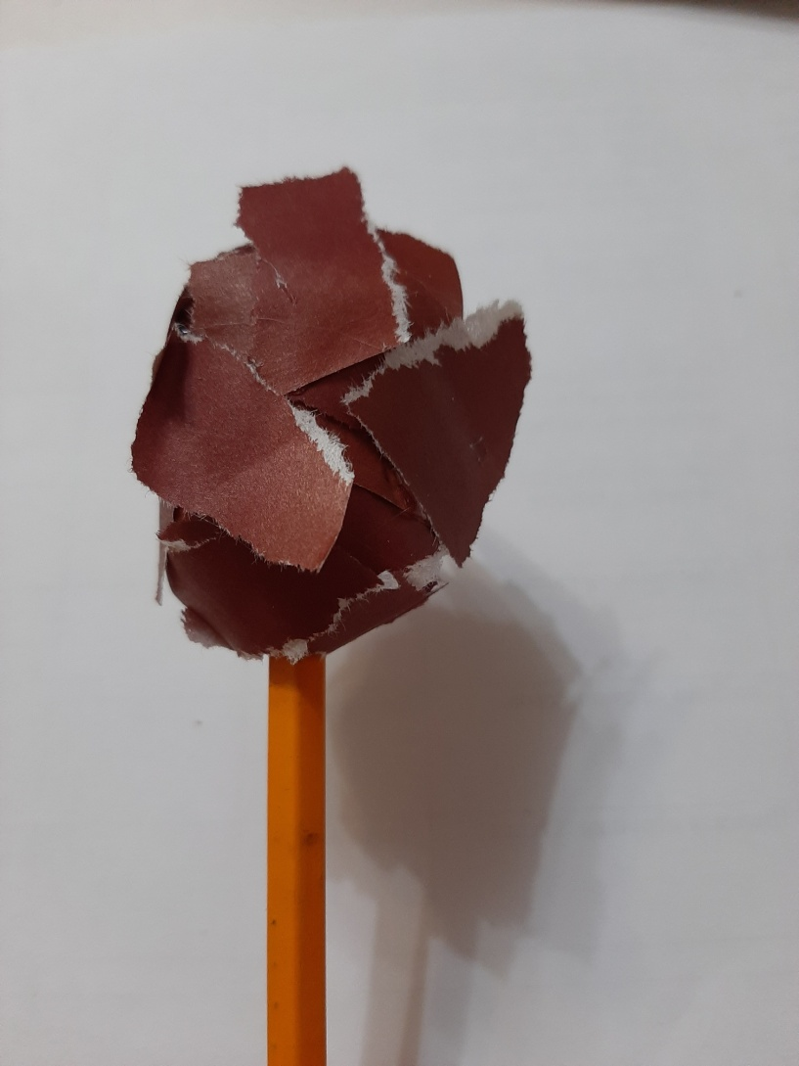
Итог
Вот что у нас получилось.

Slide 7
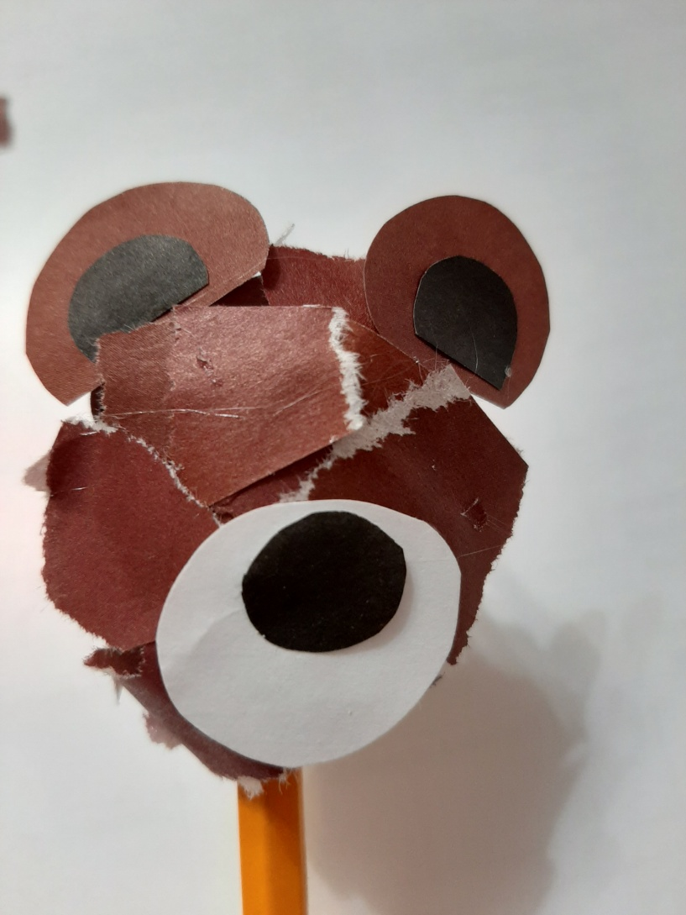
Этап 4
Вырезаем дополнительные детали: уши, мордочку и приклеиваем на нашу готовую форму.

Slide 8
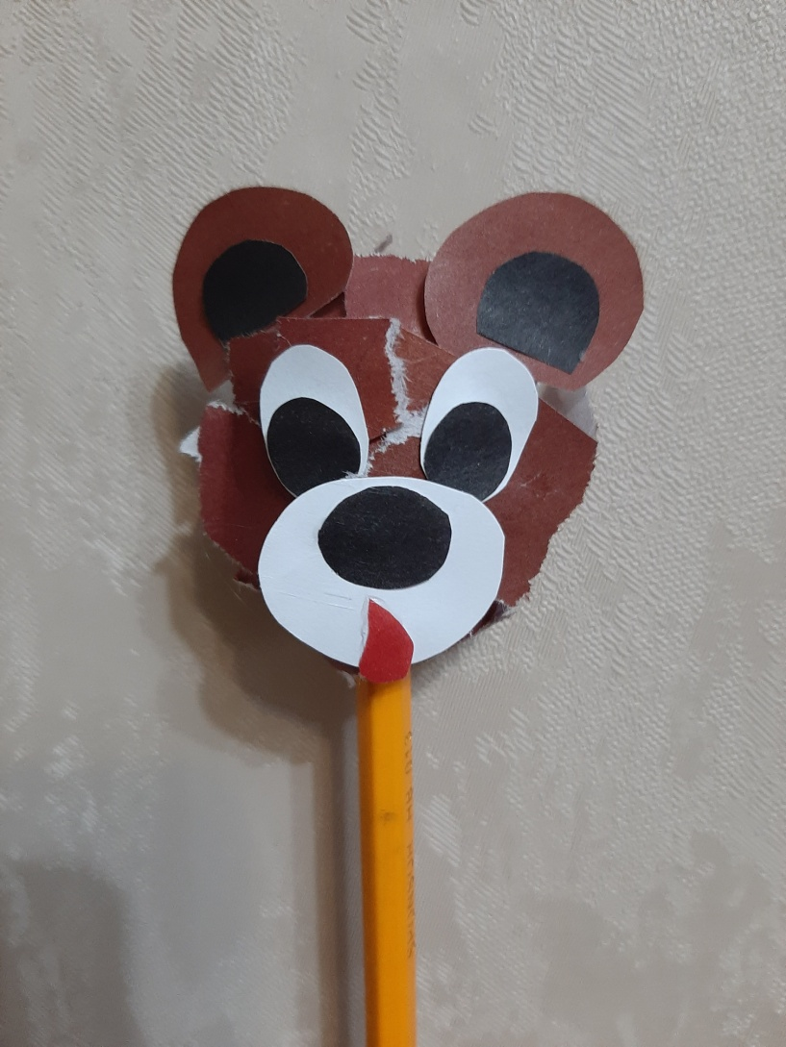
Готовая работа
Вот что у нас получилось!

Slide 9

Успехов в работе!

